Slide 1
Schéma pluriannuel
Il faut bien commencer quelque part
Notes:
03/02/2025

Slide 2
Mettre en place le schéma pluriannuel d’accessibilité : une obligation légale française
« III.- Les organismes mentionnés aux 1° à 4° du I publient une déclaration d'accessibilité et élaborent un schéma pluriannuel de mise en accessibilité de leurs services de communication au public en ligne, qui est rendu public et décliné en plans d'actions annuels, et dont la durée ne peut être supérieure à trois ans. »
Article 47 en intégralité
2

Slide 3
Obligations légales
  Conformité au RGAA
  Déclaration d’accessibilité mentionnant l’état et le niveau de conformité
  Affichage du statut de conformité sur la page d’accueil au moins
  Publication d’un schéma de mise en accessibilité pluriannuel (3 ans) et des plans d’actions annuels
  Canal de signalement pour les personnes en situation de handicap
3

Slide 4
Sanctions & contrôle
  En cas de défaut de publication : 25 000 € / site : après médiation, renouvelable tous les 6 mois en l'absence de correction
  En cas de défaut de conformité (uniquement pour le secteur public) : sanction de 50 000 € maximum.
  Les contrôles sont effectués par l’ARCOM (Autorité de régulation de la communication audiovisuelle et numérique).
  En savoir plus sur l’Arcom et ses missions
4

Slide 5
Un schéma, mais pourquoi ?
Évaluer la maturité de sa structure
Se fixer des objectifs
Se conformer aux obligations réglementaires
Planifier les actions d’amélioration
Établir des budgets
Piloter le sujet dans sa structure
5

Slide 6

Un schéma, ça ressemble à quoi ?
Pas de format de publication imposé, mais il doit être conforme aux règles d’accessibilité (Word, PDF, page web)
Communauté d’agglomération Pays Basque (PDF)
Université de la Réunion (page web)
Possibilité de publier une version 1 minimale, puis de la mettre à jour.
Choisissez un format de publication pratique pour les mises à jour régulières.
6

Slide 7
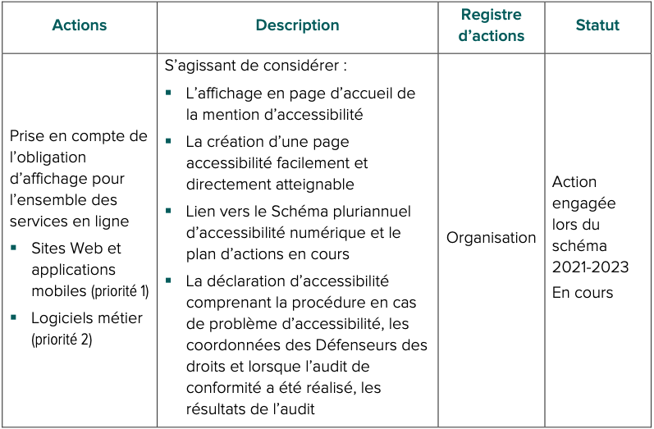
Et un plan d’actions ?
C’est la planification sur l’année, des actions à mettre en œuvre pour répondre aux objectifs définis dans le schéma (choix des sites à auditer ou à corriger, chantiers à explorer et à concrétiser)
Actions datées
États des actions
Bilan
Exemple : plan annuel 2024 de la CAPB

Slide 8
Tout d’abord : qui va s’en occuper ?
  Un schéma sans pilote n’aboutira sans doute jamais et ne vous servira à rien !
  Selon la taille de votre entité :
    une personne volontaire ;
    une personne en lien avec la direction informatique ;
    important : une personne ou un groupe de personnes.
  Selon vos besoins :
    un poste supplémentaire ;
    ou des missions supplémentaires à une fonction déjà présente.
8

Slide 9
Élaboration du schéma et des plans d’actions
9

Slide 10
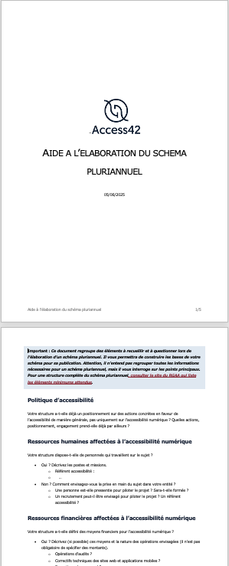
Se poser les bonnes questions pour démarrer
Missions de la personne référente, contact
Ressources humaines et financières consacrées à l’accessibilité
Périmètre technique
Prise en compte dans les processus RH (fiches de postes, recrutements)
Plan des formations et sensibilisations prévues
Organisation interne spécifique (tests utilisateurs, processus de contrôle des projets, suivi)
Prise en compte dans les procédures de marché : clauses contractuelles (appels d’offres, devis)
Travaux de mise en conformité
Contenu minimal attendu dans le schéma, voir le détail: Schéma pluriannuel de mise en accessibilité (DINUM)
10
Notes:
Lancer le document d’aide à l’élaboration du schéma

Slide 11
Se fixer des objectifs et construire les plans
Le schéma pluriannuel est accompagné d’un plan annuel
Fixer les objectifs d’accessibilité
  Prioriser les chantiers/interventions
  Rédiger la politique d’accessibilité
Calendrier
Budget consacré à l’accessibilité
  Formations, accompagnement, audit / recette, outillage, etc.
    Et pour l’accessibilité, ça nous fait combien ?
    Que comprend le coût d’un audit d’accessibilité numérique ?
11

Slide 12
Exemples d’actions à mettre en place en priorité (plan annuel 1)
Vérifier la présence et l’accessibilité des éléments obligatoires (statut de conformité, déclaration, canal de signalement, schéma et plan)
Mise en conformité des offres d’emploi / du site de recrutement ou mise en place d’une alternative
Création d’un poste de référent·e accessibilité numérique
12

Slide 13
Comment suivre l’accessibilité

Slide 14
Suivre l’accessibilité, mesure et indicateurs
Quels indicateurs ?
Quel type de reporting ?
Quels moyens pour recueillir les données ?
Objectifs
Mesurer les variations (les améliorations, les régressions)
Apporter de la visibilité sur l’ensemble du processus
Améliorer en continu
14

Slide 15
Indicateurs à suivre
Indicateurs liés à la conformité RGAA :
  Niveau de conformité
  Nombre d’audits
Indicateurs liés aux exigences légales :
  Publication du taux
  Déclarations d’accessibilité publiées / mises à jour
Indicateurs liés aux traitements des défauts et des retours utilisateurs :
  Correctifs traités
  Temps de traitement
Indicateurs liés aux actions du plan annuel :
  Nombre d'actions réalisées par rapport au nombre d'actions prévues
  Voir document : Indicateur suivi performance (dossier schema)
15

Slide 16
Schémas pluriannuels d’accessibilité
16

Slide 17
Schémas — secteur public
État et administrations
Présidence de la République
Direction interministérielle du numérique (DINUM)
Service d’information du gouvernement (SIG)
Ministère de la Culture
Direction de l’information légale et administrative (DILA)
Ministère de la Transition écologique et de la Cohésion des territoires
SG-SIRCOM – ministère de l’Économie
Caisse des Dépôts
Collectivités territoriales
Communauté d’Agglomération Pays Basque (CAPB)
Département du Var
Établissements culturels et universitaires
BNF
Abes
Université de la Réunion
17

Slide 18
Schémas — secteur privé
Banques / assurances / mutuelles
Banque de France
Groupe BPCE
Société Générale
Maif
Macif
Matmut
AÉSIO mutuelle
Harmonie Mutuelle
Autres secteurs
PWC
Disneyland paris
18

Slide 19
Références et ressources
19

Slide 20
Textes internationaux et européens
ONU
Convention relative aux droits des personnes handicapées
UE
Directive (UE) 2016/2102 relative à l'accessibilité des sites internet et des applications mobiles des organismes du secteur public
Directive (UE) 2019/882 relative aux exigences en matière d’accessibilité applicables aux produits et services
20

Slide 21
Textes légaux français
  Art. 47 de la loi du 11 février 2005
  Art. 47-1 : désignation de l'ARCOM comme autorité de contrôle
  Décret n° 2019-768 du 24 juillet 2019
  Décret n° 2023-931 du 9 octobre 2023
  Arrêté du 9 octobre 2023
21

Slide 22
Normes et référentiels
  Normes techniques
  WCAG 2.1
  EN 301 549 V3.2.1 (PDF, 2,18 Mo, en anglais)
  Référentiels
  RGAA 4.1
  Référentiel d'évaluation de l'accessibilité des applications mobiles (RAAM1)
22

Slide 23
Audit RGAA
  Kit d'audit — DINUM : grille d’audit ou outil d’audit (ARA), modèle de rapport et de déclaration d'accessibilité.
23

Slide 24
Gardons contact !
Notre blog : articles de fond sur l’accessibilité et actualités de notre Scop
a42.fr/a42-blog
Notre lettre d’information : un condensé d’accessibilité par e-mail tous les 2 mois
a42.fr/newsletter
Nos réseaux sociaux : veille au quotidien sur l’accessibilité numérique
  LinkedIn : Access42
  Mastodon : @access42@social.a11y.fr
  Bluesky : @access42.net
24

